Slide 1
التدريب المهني المزدوج في ألمانيا
المكتب الألماني للتعاون الدولي في التعليم والتدريب المهني

Slide 2
المحتوى
التدريب المهني المزدوج في ألمانيا
  القواعد والشروط الإطارية
  المحفزات والاهتمامات والمسار
  نموذج النجاح
Notes:
1. >>> لجان امتحان ذات تمثيل متساوٍ، معايير تدريب مهني محددة بقرارات مشتركة، تشغيل مشترك للنظام في جميع المستويات
2. >>> حوالي 70 % في الشركة
3. >>> معايير تدريب مهني، شهادة صادرة من الغرفة
4. >>> في الشركات وخارجها، معلمون حكوميون في المدارس المهنية
5. >>> تقارير بيانات، تقرير عن التدريب المهني، معايير التدريب المهني (المعهد الاتحادي للتعليم المهني BIBB)

Slide 3
التدريب المهني المزدوج:
القواعد والشروط الإطارية

Slide 4

القواعد
لمحة عن النموذج المزدوج فى نظام التعليم والتدريب المهنى الألماني
سوق العمل
التدريب المهني
مدرسة مهنية
بدوام كامل
تدريب مهني
مزدوج
التعليم العالي
التعليم المدرسي العام

Slide 5

القواعد
المشاركون: المتدربون
  سنويًا 1.22 مليون متدرب
  في 327مهنة تدريبية معتمدة
وهذا يعني:
  5% من جميع العاملين الحاليين
  هم متدربون
حوالي 91% منهم يتخرجون في تدريبهم بنجاح.
Notes:
معلومات إضافية:
> حوالي 53% من السكان قد بدأو تدريبًا مهنيًا مزدوجًا في حياتهم
> نسبة التوظيف مرتفعة: حوالي 96% من جميع المتخرجين يحصلون على وظيفة (مقابل 82% بدون شهادة مهنية)
الأثر الإيجابي:
تبلغ نسبة بطالة الشباب في ألمانيا
حوالي 5% فقط

Slide 6

القواعد
المشاركون: أرباب العمل
  تقدم سنويًا حوالي 19% من جميع الشركات ذات الموظفين الخاضعين للتأمين الاجتماعي فرص تدريبًا مهنيًا (حوالي 408, 700 من 2.2 مليون)
  يوجد حوالي 489, 000 فرصة تدريب جديدة كل عام
  77% منهم يتم تعيينهم بعد التدريب مباشرةً
Notes:
معلومات إضافية:
> متوسط عمر المتدربين 20.0 سنة
> يبلغ متوسط حجم الاستثمار السنوي في كل متدرب 18,000 يورو
> 70% منه (حوالي 13,600 يورو) تعود في صورة أرباح (المساهمة الانتاجية للمتدربين)
وهذا يعني:
> ميزة تنافسية دولية للشركات الصغيرة والمتوسطة الألمانية
> تدريب طاقم عمل مستقبلي وفقًا لحاجة الشركة الخاصة
> خفض الاستثمار في سوق العمالة

Slide 7
القواعد
الاقتصاد والشركاء المجتمعيون والدولة هم الضمان لتطبيق الشروط الإطارية للتدريب المهني المزدوج
  الغرف التجارية
  الشركاء المجتمعيون (اتحادات العمال وأرباب الأعمال)
  الدولة
الغرف والشركاء المجتمعيون: يقومون بتحديد والتحقق من محتوى التدريب في الشركة
الدولة: تضع الشروط الإطارية القانونية وتوفر الموارد للتدريب المهني في المدرسة
Notes:
معلومات إضافية:
> الأطراف الفاعلة الثلاثة يؤمّنون توفير الشروط الإطارية للتدريب المهني من خلال توزيع أدوار واضح المعالم.
> تقع "الملكية" في يد جميع الأطراف الفاعلة الثلاثة؛ فجميعهم يحملونها ويتحملون المسؤولية
> هؤلاء يضمنون استمرار القدرة الابتكارية للنظام
> هؤلاء يضمنون تطبيق معايير الجودة

Slide 8
القواعد
الأطراف الفاعلة: الغرف التجارية - الجهة المختصة
  تتفقد الشركات التى تقدم فرص للتدريب المهني وتسجلها
  تراقب وتفحص التدريب المهني في الشركات
  تؤهل طاقم عمل التدريب
  تنظم الامتحانات
  تنظم الفعاليات الإرشادية وتقدم الاستشارات
Notes:
تصدر إشارة تطوير معايير التدريب وتحديثها من قِبل الشركات والغرف. فهم أفضل من يعرف أي المعارف مطلوبة.
مهام أخرى:
> دعم الشركات في البحث عن متدربين، وتسجيل عقود التدريب
> الوساطة في الخلافات بين المتدربين والشركات
> يستثمر الاقتصاد سنويًا 7.7 مليار يورو في التدريب المهني

Slide 9
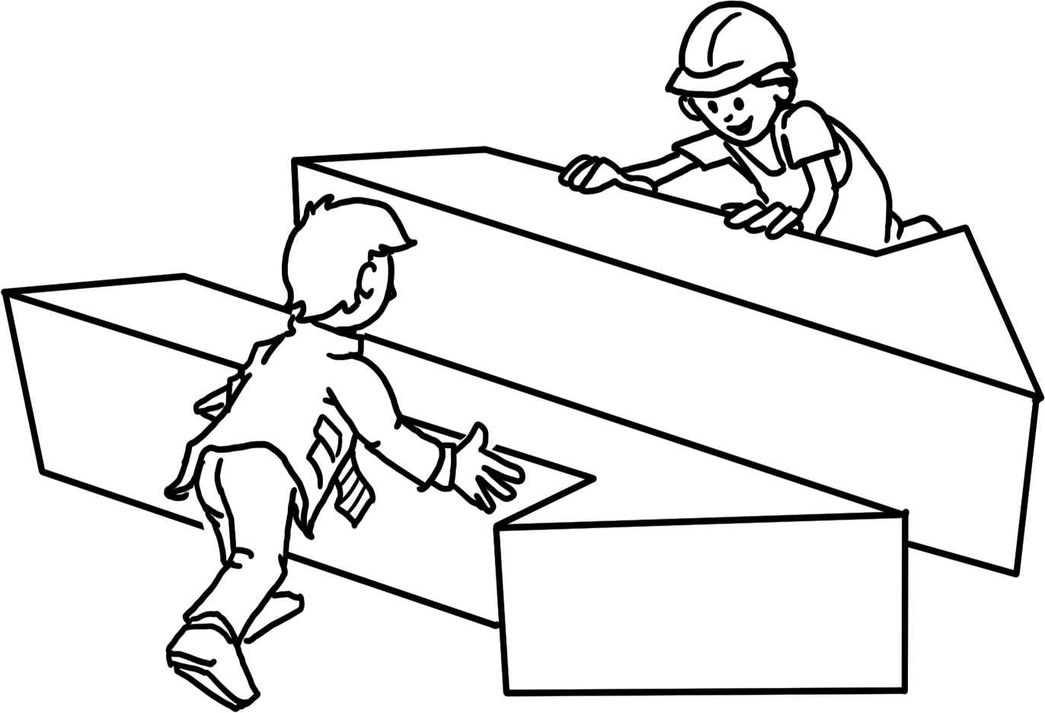
القواعد
الأطراف الفاعلة: الشركاء المجتمعيون
النقابات العمالية واتحادات أرباب العمل يتناقشون فيما بينهم ومع الدولة بشأن المعايير ذات الصلة للتدريب داخل الشركات
  محتويات التدريب
  بدل/ راتب التدريب
  الإشراف على التدريب في الشركة
  المشاركة في لجنة الامتحانات
Notes:
معلومات إضافية:
يقود المعهد الاتحادي للتدريب المهني عملية التصويت على أي لوائح تدريب جديدة والموافقة عليها.
يشارك الشركاء الاقتصاديون والمجتمعيون في العملية الإجمالية.

Slide 10
القواعد
الأطراف الفاعلة: الدولة - محدد الإطار
  تناقش لائحة التدريب مع الشركاء المجتمعيين (التدريب داخل الشركات)
  تضع أطر التدريب المهني في المدارس المهنية: الخطة التعليمية الإطارية
  تمول نظام التعليم والتدريب المهني العام وتنظمه وتتحقق منه
  ترعى البحث العلمي في التعليم المهني (المعهد الاتحادي للتعليم المهني BIBB)
  تدعم البحث عن فرص التدريب المهني (مثلًا للشباب والعاطلين عن العمل والأشخاص المتعثرين)
Notes:
معلومات تفصيلية:
> التمويل من قِبل الدولة يبلغ حوالي 6.8 مليار يورو، منها أكثر من 3 مليار يورو موجهة إلى 1550 مدرسة مهنية وحوالي 2.4 مليار يورو لصالح إجراءات التشغيل والإشراف والدعم
> تُصدّق الدولة على قانون التعليم المهني

Slide 11
القواعد
الإطار: المعايير
  تحدد طريقة تطبيق التدريب المهني المزدوج في الشركات والمدارس المهنية
  تضمن الرقابة على الجودة ودعم التدريب المهني المزدوج
  سارية وإلزامية في جميع أنحاء ألمانيا
Notes:
تلخيصًا للشرائح السابقة:
تتفق ثلاثة أطراف فاعلة رئيسية لها نفس المستوى من الصلاحيات على المعايير الأساسية للتدريب المهني المزدوج.
وتلبي هذه المعايير الطلبات المحددة من بيئة العمل.

Slide 12
القواعد
الإطار: المعايير - النشأة
  1. يحدد أرباب العمل في شركاتهم مهام العمل/التدريب المطلوبة والمؤهلات جديدة
  2. يناقش الشركاء المجتمعيون معايير التدريب الجديدة داخل الشركات والمقدمة من قِبل المعهد الاتحادي للتعليم المهني (BIBB)
  3. تنسّق الدولة الخطط التعليمية الإطارية بناءا على لوائح التدريب المهني المحددة حديثًا
يتم تثبيت المعايير المعتمدة في لوائح التدريب المهني (الشركات) وفي الخطط التعيلمية الإطارية (المدارس المهنية).
Notes:
معلومات إضافية:
> مدة تطوير المعايير وتطبيقها تبلغ بحد أقصى عامًا واحدًا
> يتم تكييف المعايير في مقري التعليم على متطلبات بيئة العمل بأسلوب مرن
> يجري المعهد الاتحادي للتعليم المهني (BIBB) باستمرار أبحاثًا حول التغيرات في العمل والتدريب المهني؛ وتدخل المعرفة ضمن هذه العملية

Slide 13
القواعد
الإطار: المعايير - لوائح التدريب المهني
معايير التدريب الخاصة بالتدريب المهني في الشركات يتم تثبيتها في لوائح التدريب المهني:
  اسم التدريب المهني
  التوصيف المهنى
  المحتويات
  المدة والتقسيم الزمني
  متطلبات الامتحان
Notes:
تعريف المهنة >>>
ما هي المهارات التي يجب تعليمها؟
المحتويات >>>
ما هي المهارات المحددة والإنجازات التي يجب التمكّن منها؟
المعارف الخاضعة للامتحان >>>
ما هي المعارف التي تجهّز المتدربين على أفضل وجه لأداء امتحان التخرج؟

Slide 14
القواعد
الإطار: المعايير - الخطة التعليمية الإطارية
التدريب في المدرسة المهنية يركز على الجزء النظرى عن المهنة والمهارات والمعرفة العامة.
معايير التدريب المهني هذه محددة في الخطة التعليمية الإطارية:
  الهدف التعليمي
  المحتويات
  المجالات التعليمية
Notes:
تحدد "المجالات التعليمية" محتويات الخطة التعليمية الإطارية.
عند الضرورة يتم توضيح موضوع "المجالات التعليمية" في هذا الموضع.

Slide 15
القواعد
الإطار القانوني
المادة 12 من القانون الأساسي تضمن الحرية المهنية
تشريعات خاصة بالشركات
تشريعات خاصة بالمدارس
قانون التدريب المهني
قانون حماية عمل الشباب
لوائح المهن الحرفية
قانون عقد التعريفة
قانون التنظيم المؤقت لقانون غرفة الصناعة والتجارة
القانون الدستوري للشركات
التعليم الإلزامي العام
قوانين المدارس على مستوى الولايات الالمانية

Slide 16
التدريب المهني المزدوج:
المحفزات والاهتمامات والمسار

Slide 17

دخول سوق العمل
المحفزات والإجراءات - الدولة
المحفزات: تحتاج ألمانيا إلى قوى عاملة مؤهلة لتأمين النمو والتطور
المعارف: يجب علينا تعزيز نظام التعليم المهني المزدوج وتشغيله
الإجراءات:
  خلق إطار قانوني وتحديثه
  تكليف الأطراف الفاعلة الأخرى
  فحص النظام وتطويره (من قِبل المعهد الاتحادي للتعليم المهني BIBB)
Notes:
محفزات أخرى:
> التدريب المهني يؤمن الوضع الاجتماعي للشباب الصغار ضمن المواطنين
> لا يمكن للدولة وحدها ضمان التدريب المهني: التكاليف والصلاحيات
إجراءات أخرى:
> ضمان الاستمرارية: دخول التعليم العالي للمتدربين بعد التخرج
> بدء التدريب المهني المزدوج بغض النظر عن الشهادات السابقة

Slide 18
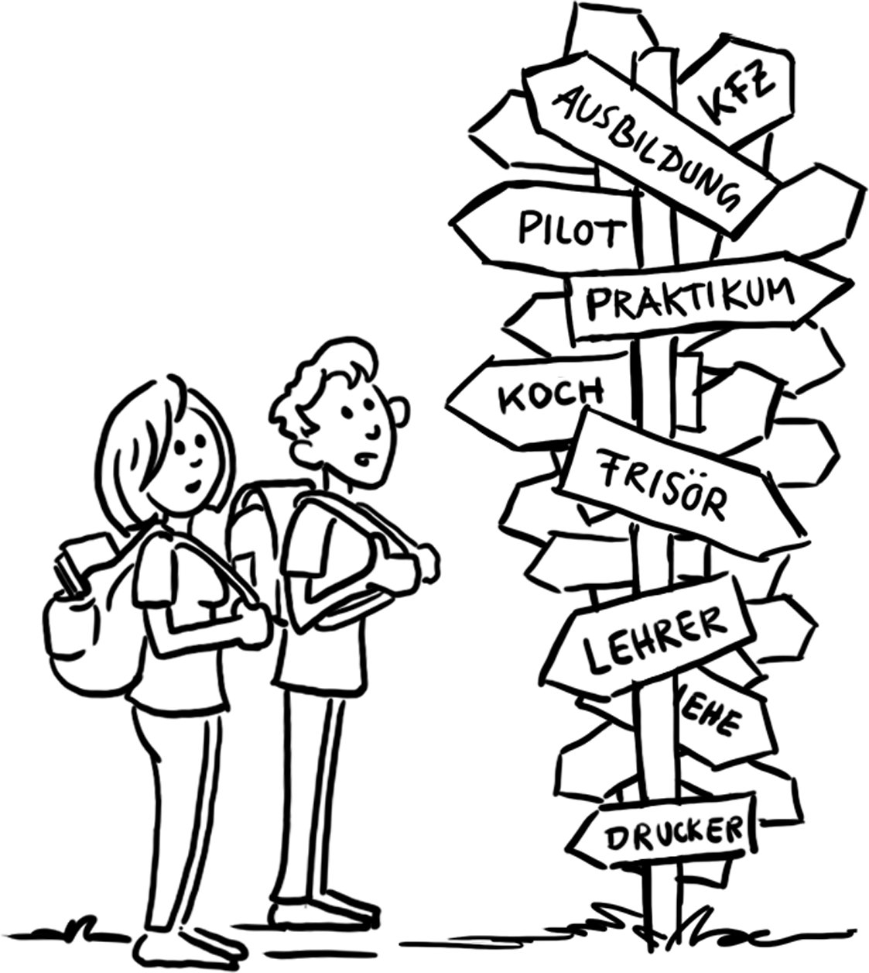
دخول سوق العمل
المحفزات ودخول السوق - الشباب
المحفزات: "أريد أن أكون ...!"
دخول سوق العمل:
  البحث عن الشركات المعلنة عن برامج تدريب مهنى داخلها
  كتابة طلبات التقدم للتدريب المهنى
  اجتياز أساليب الاختيار (مثل مقابلة عمل) أذا وجد
  اختيار الشركة التى سيتم التدريب فيها (فى حال الحصول على أكثر من عرض)
  إبرام عقد التدريب المهني
Notes:
توقعات الشباب وأهدافهم بخصوص الحصول على فرصة تدريب مهني متنوعة ومتعددة:
> تعلم شيء عملي
> كسب مال خاص (الاستقلال)
> تحقيق الحلم
> المكانة الاجتماعية
> تلبية الواجب

Slide 19
دخول سوق العمل
المحفزات ودخول سوق العمل - الشركات
المحفزات: "أرغب في تأمين تعيينات في الأماكن الشاغرة"
دخول سوق العمل:
  الاعتماد كشركة تقدم تدريب
  تقديم فرص تدريب مهني
  تقييم طلبات التقدم
  اختيار المتدربين
  إبرام عقد التدريب المهني
Notes:
يوجد هنا أيضًا دوافع ذاتية أخرى:
> نبحث عن موظفين مخلصين
> نحن أفضل من يعرف المؤهلات المطلوبة لدينا
> نرغب في التعامل بمسؤولية اجتماعية
> نتلمس مساهمات الشباب وقدرتهم الابتكارية
> نوفر تكاليف التدريب على العمل وتحويل المسار التعليمي

Slide 20

المسار
عقد التدريب المهني
يبدأ التدريب المهني بإبرام عقد تدريب مهني بين رب العمل والمتدرب
ينظم عقد التدريب المهني ما يلي:
  المدة
  المحتويات
  الفترة التجريبية
  التوصيف المهنى والمسار الزمني
  بدل/ راتب
  الحقوق والواجبات للطرفين
Notes:
كما ينظم عقد التدريب المهني ما يلي:
> الحق في الإجازات
> الشروط المحتملة لإنهاء علاقة التدريب المهني
يشبه عقد التدريب المهني عقد العمل. ويُعد أساس التعلم في الشركة في أثناء التدريب المهني.
يُسجل عقد التدريب المهني في الغرف.

Slide 21

المسار
التعلم المزدوج في موقعين للتدريب المهني
70% تدريب مهني في الشركة
30% دراسة في المدرسة المهنية
تدريب مهني منظم في ظل ظروف عمل حقيقية
يشارك المتدربون /المتدريبات في عمليات تشغيل محددة
يحصل المتدربون على بدل/ راتب
الدراسة في الفصل
مواد خاصة بالمهنة (2‏/3)
مواد تعليم عام (1‏/3)
التدريب المهني المزدوج يستغرق من عامين إلى ثلاثة أعوام ونصف.
Notes:
الأُسس القانونية:
... للتدريب المهني في الشركة > عقد تدريب مهني
... للمدرسة المهنية > التعليم الإلزامي
التقسيم الزماني:
مثلًا:
من الاثنين إلى الأربعاء: في الشركة
الخميس والجمعة: في المدرسة المهنية
البديل: درس الكتلة الواحدة
معلومات إضافية:
> التدريب المهني في الشركة والدراسة في المدرسة المهنية يلبيان معايير التدريب المهني

Slide 22
المسار
امتحان التخرج
امتحان التخرج
  تنظمه الغرف التجارية
  يحتوي على جزء نظري وآخر عملي
  لجنة الامتحان تضم
    أرباب عمل
    موظفون (ممثلون عن النقابة)
    مدرسون في المدارس المهنية (يمثلون الدولة)
Notes:
مهم:
لا توجد مساهمة من قِبل طاقم التدريس والتدريب المعنيين!

Slide 23
المسار
شهادة التخرج
شهادة التدريب المهني
  صادرة من الغرف التجارية
  شهادة معترف بها حكوميًا
التخرج بنجاح هو ختام التدريب المهني.
تبدأ السيرة المهنية.

Slide 24

المسار
بداية السيرة المهنية: الفرص
في سوق العمل
  عقد عمل مع الشركة التى تم التدريب فيها مباشرة بعد نهاية التدريب بنجاح
  عقد عمل مع شركة أخرى
  توظيف في مجال مهني آخر
مواصلة التدريب المهني
  إجراءات مواصلة التدريب والتعليم المستمر
  الدراسة فى قطاع ("التعليم العالي")
Notes:
للتذكير:
> حوالي 96% من جميع المتخرجين في ألمانيا يعثرون على وظيفة بعد إتمام تدريبهم المهني.
> حوالي 74% من جميع المتدربين تعينهم شركة التدريب المهني لديها.

Slide 25
التدريب المهني المزدوج:
نموذج النجاح

Slide 26
كيف يعمل التدريب المهني المزدوج؟
الخلاصة
المسار
  التدريب المهني بالتوازي في الشركة (70%) والمدرسة المهنية (30%): "مزدوج"
  التدريب المهني مع محتويات محددة ومدة محددة (عقد تدريب مهني)
  التدريب المهني ضمن إجراءات عمل محددة
  امتحان التخرج أمام لجنة مستقلة

Slide 27
كيف يعمل التدريب المهني المزدوج؟
الخلاصة
الإطار
  تضمن الدولة توفير الإطار القانوني
  تنظم الدولة الجزء المدرسي من التدريب المهني
  تحدد الغرف التجارية والشركاء المجتمعيون محتوى التدريب المهني ومساراته الزمنية
  تضمن الغرف التجارية جودة التدريب المهني في الشركة بوصفها الجهة المختصة
Notes:
للتذكير:
تعد الغرف ممثلة عن الاقتصاد، وتعد النقابات/ممثلو الموظفين والاتحادات/ممثلو أرباب العمل هم الشركاء المجتمعيون.
وهم بذلك يحققون التوافق.
الخلاصة الأولى:
يتشكل التدريب المهني المزدوج في الأساس على يد أولئك المعنيين المباشرين وأولئك الذين هم أفضل الناس معرفة باحتياجات سوق العمل.
الخلاصة الثانية:
جميع القرارات المتعلقة بالتدريب المهني يتم اتخاذها بمبدأ التوافق.
الخلاصة الثالثة:
تُطبق المعايير في جميع أنحاء ألمانيا. ويتم تحديثها بانتظام.

Slide 28
ما هي أسباب نجاح التدريب المهني المزدوج في ألمانيا؟
عوامل النجاح
  نظام متطور على مدار التاريخ
  قبول مجتمعي عالي
  كسب متبادل للمتدربين والشركات
  التدريب المهني وفقًا للحاجة إلى العمالة الفنية
  مؤسسات قوية (غُرف، شركاء مجتمعيون، الشركات الصغيرة والمتوسطة)
  تعاون جميع المشاركين في تشكيل النظام
  تميز النظام بالمرونة العالية والقدرة على التكيف
Notes:
الطلب على العمالة المتخصصة >>>
تُعد ألمانيا بلدًا صناعيًا متطورًا تتميز بطبقة متوسطة قوية.
الكسب المتبادل >>>
يتعلم المتدربون "في بيئة العمل" ويندمجون في إجراءات العمل. وتدرب الشركات عمالتها المستقبلية وفقًا لاحتياجاتها الخاصة
طاقم تدريب مهني مؤهل >>>
المدربون "متخصصون" ومرّوا بأنفسهم بتجربة تدريب مهني وهم على دراية بالشركة
معلومات إضافية:
مع أن الدولة تدير عملية التدريب المهني لكونها المشرّع وتضع الإطار في هذا السياق، إلا أنها تترك القرارات الجوهرية لأصحاب المصلحة المباشرين.

Slide 29
الأركان الأساسية الخمسة للتدريب المهني
الأركان الأساسية
  التعاون بين الدولة والاقتصاد والشركاء المجتمعيين
  التعلم فى إطار عملية العمل
  معايير معترف بها على المستوى الوطنى بوجه عام
  طاقم تدريب مهني مؤهل
  البحث العلمي والاستشارات المؤسساتية
Notes:
1. >>> لجان امتحان ذات تمثيل متساوٍ، معايير تدريب مهني محددة بقرارات مشتركة، تشغيل مشترك للنظام في جميع المستويات
2. >>> حوالي 70 % في الشركة
3. >>> معايير تدريب مهني، شهادة صادرة من الغرفة
4. >>> في الشركات وخارجها، معلمون حكوميون في المدارس المهنية
5. >>> تقارير بيانات، تقرير عن التدريب المهني، معايير التدريب المهني (المعهد الاتحادي للتعليم المهني BIBB)

Slide 30
المميزات
مميزات للمتدربين:
التدريب المهني المزدوج هو التحضير المثالي لدخول
الحياة المهنية:
  مهارات متخصصة ومؤهلات للمهنة
  ظروف عمل حقيقية (ماكينات وإجراءات ومناخ عمل)
  بدل/ راتب التدريب
Notes:
مميزات أخرى:
> مستوى عالٍ من التماهي مع شركة التدريب المهني
> التدريب المهني كأساس لإجراءات تكميلية

Slide 31
المميزات
مميزات للشركات:
التدريب المهني المزدوج يؤمن الحصول على يد عاملة ذي درجة عالية من التأهل:
  عمالة متخصصة محترفة، وفقًا لمتطلبات الشركة (بخلاف المتقدمين للعمل من خارج الشركة)
  مستوى عالٍ من الإنتاجية (عودة أرباح سريعة)
  المشاركة الفعالة للاقتصاد في تطوير معايير التدريب المهني
  المساهمة في تلبية المسؤولية المجتمعية للشركة (CSR)
Notes:
ميزة أخرى:
> خفض تكاليف التوظيف وتحويل المسار التعليمي

Slide 32
المميزات
مميزات للدولة والمجتمع:
منافع متبادلة، ورخاء، وسلام مجتمعي:
  ارتفاع مستوى الأداء الاقتصادي والإنتاجية
  سوق عمل متناغم (العرض/الطلب)
  دمج اجتماعي واقتصادي للشباب
  تأثير جميع المشاركين على عملية التدريب المهني
Notes:
ميزة أخرى:
> مؤشر مبكر للتطورات في الاقتصاد وسوق العمل

Slide 33
التحديات
تحديات من منظور المتدربين
  التفاوت بين فرص التدريب المهني المطلوبة والمتوفرة (نقص الأماكن)
  الدخول إلى التدريب المهني المزدوج
  ارتفاع المتطلبات المهنية
  التعلم طوال العمر
Notes:
التفاوت >>>
2018: حوالي 80,000 متقدم بدون فرصة تدريب مهني
الدخول >>>
نقص المهارات غير الرسمية: الانضباط، الموثوقية، المعارف الأساسية (القراءة والكتابة والحساب)
المتطلبات >>>
مثل: معرفة بتكنولوجيا المعلومات، معرفة بلغات أجنبية
التعلم طوال العمر >>>
خاصةً للمتقدمين كبار السن

Slide 34
التحديات
التحديات من منظور الشركات
  التفاوت بين فرص التدريب المهني المطلوبة والمتوفرة
  (نقص المتقدمين)
  "التأهل للتدريب المهني"
  احتواء الأشخاص ذوي الإعاقة
  احتواء المهاجرين والمهاجرات
Notes:
التفاوت >>>
فرص تدريب مهني غير مشغولة 2010: 19,800 / 2018: 57,700 - ثلاثة أمثال تقريبًا
"التأهل للتدريب المهني" >>>
نقص المهارات الاجتماعية، المعارف الأساسية
الاحتواء >>>
زيادة استهلاك للعاملين وللوقت، وتأهيلات خاصة لطاقم المدربين

Slide 35
التحديات
التحديات من منظور الدولة والمجتمع
  التحول الديموغرافي
  نقص متوقع في العمالة المتخصصة
  الميل نحو التحول الأكاديمي
  فروق إقليمية
  الاحتواء
Notes:
التحول الديموغرافي >>>
قلة الشباب الذين يمكنهم الالتحاق بالتدريب المهني، وعدم القدرة على تلبية احتياجات سوق العمل
الميل نحو التحول الأكاديمي >>>
يميل الناس حاليًا إلى تجنب التدريب المهني والتوجه إلى الجامعة
فروق إقليمية >>>
العرض والطلب على فرص التدريب المهني
الاحتواء >>>
كواجب مجتمعي

Slide 36
مزيد من المعلومات
أرقام وحقائق
  تقرير بيانات المعهد الاتحادي للتدريب المهني (رابط)
  المكتب الاتحادي الإحصائي (رابط)
  بوابة بيانات الوزارة الاتحادية للتعليم والبحث العلمي (link)
  تقرير عن التدريب المهني (رابط)
معايير التدريب المهني
  منشور الوزارة الاتحادية للتعليم والبحث العلمي: لوائح التدريب المهني وطريقة نشأتها (رابط)
  أمثلة على لوائح التدريب المهني والخطط التعليمية الإطارية (المعهد الاتحادي للتدريب المهني BIBB) (رابط)
الوثائق القانونية
  قانون التدريب المهني (رابط)
  قانون توظيف الشباب (رابط)
  قانون الغرف (رابط)
  قانون التفاوض على التعريفة (رابط)
  القانون الدستوري للشركات (رابط)
مواقع الإنترنت
  GOVET
  BMBF
  BIBB
للاتصال عند أي استفسارات أخرى
  govet@govet.international

Slide 37
GOVET at BIBB

